Slide 1

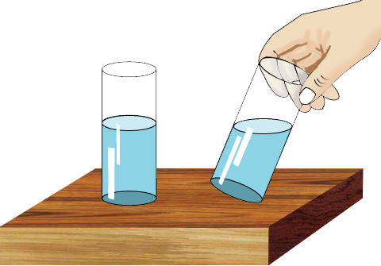

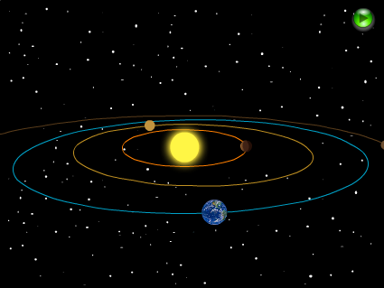

Slide 2
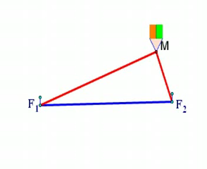

Slide 3


LỚP
10
HÌNH HỌC
Chương 3: PHƯƠNG PHÁP TỌA ĐỘ TRONG MẶT PHẲNG
Bài 3
PHƯƠNG TRÌNH ĐƯỜNG ELIP
I
ĐỊNH NGHĨA
II
PHƯƠNG TRÌNH CHÍNH TẮC CỦA ELIP
III
HÌNH DẠNG VÀ CÁC YẾU TỐ CỦA ELIP
IV
LIÊN HỆ GIỮA ĐƯỜNG TRÒN VÀ ĐƯỜNG ELIP
V
CÁC DẠNG TOÁN
VI
TÓM TẮT BÀI HỌC

Slide 4
I
ĐỊNH NGHĨA ĐƯỜNG ELIP
ĐỊNH NGHĨA
Hình vẽ elip
Cho hai điểm F₁, F₂ sao cho F₁F₂=2c (c>0, và hằng số a>c). Elip (E) là tập tất cả các điểm M sao cho MF₁+MF₂=2a.
Khi đó
Khoảng cách F₁F₂ được gọi là tiêu cự của (E)
Hai điểm F₁, F₂ được gọi là tiêu điểm
MF₁ , MF₂ được gọi là bán kính qua tiêu

Slide 5



II
PHƯƠNG TRÌNH CHÍNH TẮC CỦA ELIP
Phương trình chính tắc của elip
$$\frac{x^{2}}{a^{2}}+\frac{y^{2}}{b^{2}}=1 (a>b>0)$$
Chứng minh
Chọn hệ trục tọa độ $Oxy$ sao cho $F_{1} (−c;0)$ và $F_{2} (c;0)$
Với điểm M(x;y) thì $MF_{1}=\sqrt{{(x+c)}^{2}+y^{2}}$ $, MF_{2}=\sqrt{{(x−c)}^{2}+y^{2}}$
$$⇨ MF_{1}^{2}+MF_{2}^{2}=4cx (1)$$
Khi đó $M∈\left(E\right)⬄MF_{1}+MF_{2}=2a$, kết hợp với (1) ta được
$MF_{1}−MF_{2}=\frac{2xc}{a}$
Suy ra $MF_{1}=a+\frac{cx}{a}$, $MF_{2}=a−\frac{cx}{a}$
Nên ta được phương trình $a+\frac{cx}{a}=\sqrt{{(x+c)}^{2}+y^{2}}⬄\frac{x^{2}}{a^{2}}+\frac{y^{2}}{b^{2}}=1$

Slide 6
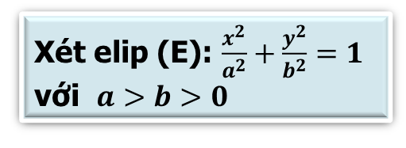

III
HÌNH DẠNG VÀ CÁC YẾU TỐ CỦA ELIP
Xét elip (E): $\frac{x^{2}}{a^{2}}+\frac{y^{2}}{b^{2}}=1$
với $a>b>0$
Hình dạng
Elip (E) có các trục đối xứng là Ox, Oy và tâm đối xứng là gốc tọa độ O.
Các yếu tố của elip
Tiêu cự $F_{1}F_{2}=2c$
Tiêu điểm $F_{1}(−c;0)$, $F_{2}(c;0)$
Đỉnh $A_{1}(−a;0)$, $A_{2}(a;0)$, $B_{1}(0;−b)$, $B_{2}(0;b)$
Độ dài trục lớn $A_{1}A_{2}=2a$
Độ dài trục nhỏ $B_{1}B_{2}=2b$
Tâm sai $e=\frac{c}{a}$
Phương trình đường chuẩn $x=±\frac{a}{e}$

Slide 7
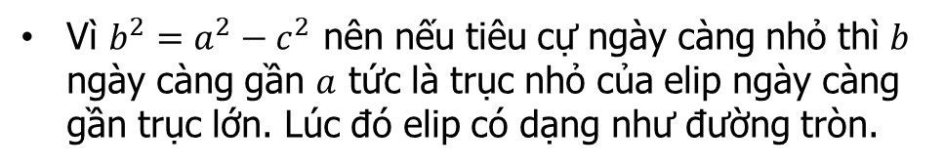
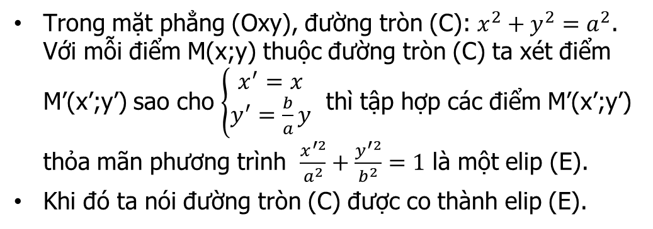
IV
LIÊN HỆ GIỮA ĐƯỜNG TRÒN VÀ ĐƯỜNG ELIP
Vì $b^{2}=a^{2}−c^{2}$ nên nếu tiêu cự ngày càng nhỏ thì $b$ ngày càng gần $a$ tức là trục nhỏ của elip ngày càng gần trục lớn. Lúc đó elip có dạng như đường tròn.
Trong mặt phẳng (Oxy), đường tròn (C): $x^{2}+y^{2}=a^{2}$. Với mỗi điểm M(x;y) thuộc đường tròn (C) ta xét điểm M’(x’;y’) sao cho $\left\{\begin{aligned}x^{′}=x \\ y^{′}=\frac{b}{a}y\end{aligned}\right.$ thì tập hợp các điểm M’(x’;y’) thỏa mãn phương trình $\frac{x^{′2}}{a^{2}}+\frac{y^{′2}}{b^{2}}=1$ là một elip (E).
Khi đó ta nói đường tròn (C) được co thành elip (E).

Slide 8
V
CÁC DẠNG TOÁN
Dạng 1: Nhận dạng phương trình chính tắc của elip
Dạng 2: Tìm các yếu tố của elip
Dạng 3: Viết phương trình chính tắc của elip
Dạng 4: Dạng khác

Slide 9





DẠNG 1
NHẬN DẠNG PHƯƠNG TRÌNH ĐƯỜNG ELIP
Ví dụ 1:
Các phương trình sau phương trình nào là phương trình đường elip?
A. $\frac{x^{2}}{9}+\frac{y^{2}}{4}=1$ .
B. $\frac{x^{2}}{9}−\frac{y^{2}}{4}=1$ .
C. $\frac{x^{2}}{9}+\frac{{3y}^{2}}{4}=1$ .
D. $\frac{x^{2}}{9}+\frac{y^{2}}{4}=−1$ .
Lời giải
Ta có phương trình đường Elip có dạng
$\frac{x^{2}}{a^{2}}+\frac{y^{2}}{b^{2}}=1$ với a>b>0 .
Chọn A

Slide 10





DẠNG 1
NHẬN DẠNG PHƯƠNG TRÌNH ĐƯỜNG ELIP
Ví dụ 2:
Phương trình nào sau đây là phương trình chính tắc của đường elip?
A. $\frac{x^{2}}{25}+\frac{y^{2}}{49}=1$.
B. $2x^{2}−3y^{2}=1$ .
C. ${9x}^{2}+{16y}^{2}=1$.
D. $\frac{x^{2}}{9}+\frac{y^{2}}{4}=−1$ .
Lời giải
Ta có phương trình đường elip có dạng $\frac{x^{2}}{a^{2}}+\frac{y^{2}}{b^{2}}=1$ với a>b>0 .
Ta có $\frac{x^{2}}{25}+\frac{y^{2}}{49}=1$ không là phương trình chính tắc của elip vì 0<a<b.
Phương trình $2x^{2}−3y^{2}=1$ và $\frac{x^{2}}{9}+\frac{y^{2}}{4}=−1$ không là phương trình đường elip
Phương trình ${9x}^{2}+{16y}^{2}=1⬄\frac{x^{2}}{\frac{1}{9}}+\frac{y^{2}}{\frac{1}{16}}=1$
Chọn C

Slide 11



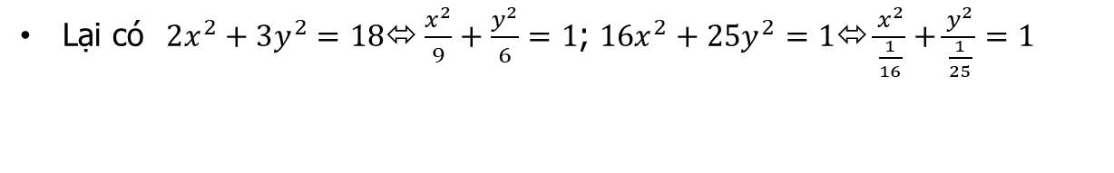

DẠNG 1
NHẬN DẠNG PHƯƠNG TRÌNH ĐƯỜNG ELIP
Ví dụ 3:
Phương trình nào sau đây không phải là phương trình chính tắc của elip?
A. $\frac{x^{2}}{25}+\frac{y^{2}}{9}=1$.
B. $2x^{2}+3y^{2}=18$ .
C. ${16x}^{2}+{25y}^{2}=1$.
D. 36$x^{2}+3y^{2}=18$ .
Lời giải
Ta có $\frac{x^{2}}{25}+\frac{y^{2}}{9}=1$ là phương trình chính tắc đường elip
Lại có $2x^{2}+3y^{2}=18⬄\frac{x^{2}}{9}+\frac{y^{2}}{6}=1$; ${16x}^{2}+{25y}^{2}=1⬄\frac{x^{2}}{\frac{1}{16}}+\frac{y^{2}}{\frac{1}{25}}=1$
đều là phương trình đường elip.
Mà ${36x}^{2}+{3y}^{2}=18⬄\frac{x^{2}}{\frac{1}{2}}+\frac{y^{2}}{6}=1$ không là phương trình chính tắc đường elip
Chọn D

Slide 12
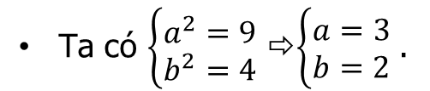



DẠNG 2
TÌM CÁC YẾU TỐ CỦA ELIP
Cho Elip có phương trình $\frac{x^{2}}{9}+\frac{y^{2}}{4}=1$. Khi đó độ dài trục lớn, trục nhỏ lần lượt là
Ví dụ 1:
A. 9 và 4.
B. 6 và 4.
C. 3 và 2.
D. 4 và 6.
Lời giải
Ta có $\left\{\begin{aligned}a^{2}=9 \\ b^{2}=4\end{aligned}\right.$ ⇨$\left\{\begin{aligned}a=3 \\ b=2\end{aligned}\right.$ .
Trục lớn $A_{1}A_{2}=2a=2.3=6$
Trục lớn $B_{1}B_{2}=2b=2.2=4$
Chọn B

Slide 13






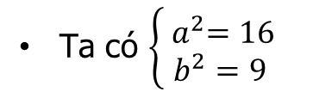
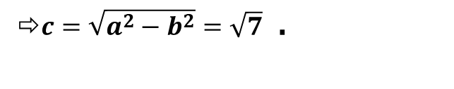
DẠNG 2
TÌM CÁC YẾU TỐ CỦA ELIP
Cho Elip có phương trình: $\frac{x^{2}}{16}+\frac{y^{2}}{9}=1$. Khi đó tọa độ tiêu điểm của elip là
Ví dụ 2:
A. $F_{1}\left(−\sqrt{7};0\right) ,F_{2}\left(\sqrt{7};0\right)$.
B. $F_{1}\left(−16;0\right) ,F_{2}\left(16;0\right)$.
C. $F_{1}\left(−9;0\right) ,F_{2}\left(9;0\right)$.
D. $F_{1}\left(−4;0\right) ,F_{2}\left(4;0\right)$.
Lời giải
Ta có $\left\{\begin{aligned}{ a}^{2}=16 \\ b^{2}=9\end{aligned}\right.$
$⇨c=\sqrt{a^{2}−b^{2}}=\sqrt{7}$ .
Tiêu điểm là $F_{1}\left(−\sqrt{7};0\right) ,F_{2}\left(\sqrt{7};0\right)$
Chọn A

Slide 14
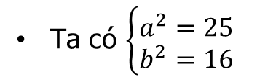

DẠNG 2
TÌM CÁC YẾU TỐ CỦA ELIP
Ví dụ 3:
Cho Elip có phương trình: $\frac{x^{2}}{25}+\frac{y^{2}}{16}=1$. Khi đó tiêu cự của Elip là
A. 3.
B. 6.
C. 9.
D. 18.
Lời giải
Ta có $\left\{\begin{aligned}a^{2}=25 \\ b^{2}=16\end{aligned}\right.$
$⇨=>c=\sqrt{a^{2}−b^{2}}=3$.
Tiêu cự $F_{1}F_{2}=2c=2.3=6$.
Chọn B

Slide 15

DẠNG 3
VIẾT PHƯƠNG TRÌNH CHÍNH TẮC CỦA ELIP
Ví dụ 1:
Lập phương trình chính tắc của Elip (E) biết :
(E) có độ dài trục lớn bằng 14 và độ dài trục bé bằng 10
b) (E) có độ dài trục lớn bằng 10 và tiêu cự bằng 6
Lời giải
Phương trình chính tắc của (E) có dạng $\frac{x^{2}}{a^{2}}+\frac{y^{2}}{b^{2}}=1\left(a>b>0\right)$
Có độ dài trục lớn $2a=14$ suy ra $a=7$
Có độ dài trục bé $2b=10$ suy ra $b=5$
Vậy phương trình chính tắc của (E) :$\frac{x^{2}}{49}+\frac{y^{2}}{25}=1$

Slide 16

DẠNG 3
VIẾT PHƯƠNG TRÌNH CHÍNH TẮC CỦA ELIP
Ví dụ 1:
Lập phương trình chính tắc của Elip (E) biết :
(E) có độ dài trục lớn bằng 14 và độ dài trục bé bằng 10
b) (E) có độ dài trục lớn bằng 10 và tiêu cự bằng 6
Lời giải
b) Ta có độ dài trục lớn 2a = 10 suy ra a = 5
tiêu cự 2c = 6 suy ra c = 3.
Vì $b^{2}=a^{2}−c^{2}=25−9=16 ⇨ b=4$.
Vậy phương trình chính tắc của (E): $\frac{x^{2}}{25}+\frac{y^{2}}{16}=1$.

Slide 17

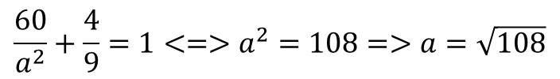
DẠNG 3
VIẾT PHƯƠNG TRÌNH CHÍNH TẮC CỦA ELIP
Ví dụ 2 :
Lập phương trình chính tắc của Elip (E) biết:
a) (E) có độ dài trục nhỏ bằng 6 và đi qua điểm $M(2\sqrt{15};2)$
b) (E) có tiêu cự bằng 8 và đi qua điểm $N(\sqrt{15};−1)$
Lời giải
Phương trình chính tắc của (E) có dạng $\frac{x^{2}}{a^{2}}+\frac{y^{2}}{b^{2}}=1 (a>b>0)$
a) Có độ dài trục nhỏ 2b = 6 suy ra b = 3
Vì (E) đi qua điểm $M\left(2\sqrt{15};2\right)$ nên ta có phương trình
$$\frac{60}{a^{2}}+\frac{4}{9}=1<=>a^{2}=108=>a=\sqrt{108}$$
Vậy phương trình (E) có dạng là: $\frac{x^{2}}{108}+\frac{y^{2}}{9}=1$.

Slide 18
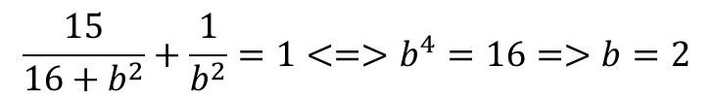

DẠNG 3
VIẾT PHƯƠNG TRÌNH CHÍNH TẮC CỦA ELIP
Ví dụ 2 :
Lập phương trình chính tắc của Elip (E) biết:
a) (E) có độ dài trục nhỏ bằng 6 và đi qua điểm $M(2\sqrt{15};2)$
b) (E) có tiêu cự bằng 8 và đi qua điểm $N(\sqrt{15};−1)$
Phương trình chính tắc của (E) có dạng $\frac{x^{2}}{a^{2}}+\frac{y^{2}}{b^{2}}=1 (a>b>0)$
Lời giải
b) Có tiêu cự 2c = 8 suy ra c = 4
Vì (E) đi qua điểm $N\left(\sqrt{15};−1\right)$nên ta có phương trình
$$\frac{15}{{16+b}^{2}}+\frac{1}{b^{2}}=1<=>b^{4}=16=>b=2$$
$$b=2=>a^{2}=b^{2}+c^{2}=4+16=20=>a=2\sqrt{5}$$
Vậy phương trình (E) có dạng là $\frac{x^{2}}{20}+\frac{y^{2}}{4}=1$.

Slide 19


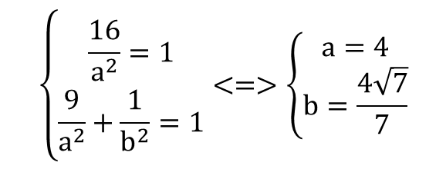
DẠNG 3
VIẾT PHƯƠNG TRÌNH CHÍNH TẮC CỦA ELIP
Ví dụ 3 :
Lập phương trình chính tắc của Elip (E) biết
(E) đi qua hai điểm $A\left(4;0\right)$và $B(3;1)$.
Lời giải
Vì (E) đi qua hai điểm $A\left(4;0\right)$và $B\left(3;1\right)$nên ta có hệ phương trình
$$\left\{\begin{aligned}\frac{16}{a^{2}}=1 \\ \frac{9}{a^{2}}+\frac{1}{b^{2}}=1\end{aligned}<=>\left\{\begin{aligned}a=4 \\ b=\frac{4\sqrt{7}}{7}\end{aligned}\right.\right.$$
Vậy phương trình (E) có dạng là $\frac{x^{2}}{16}+\frac{y^{2}}{\frac{16}{7}}=1$.

Slide 20
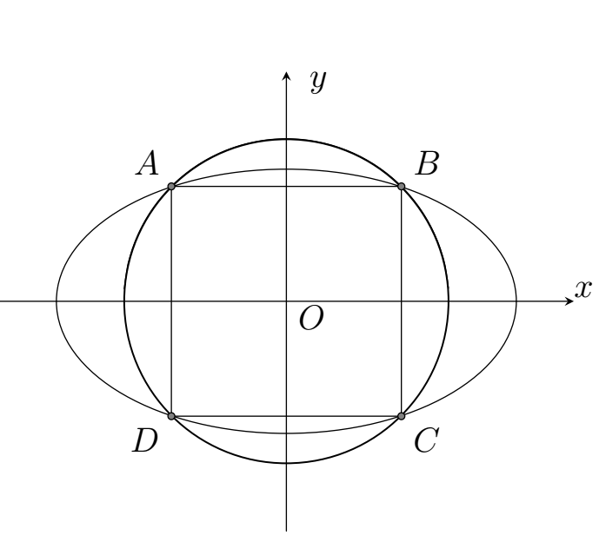
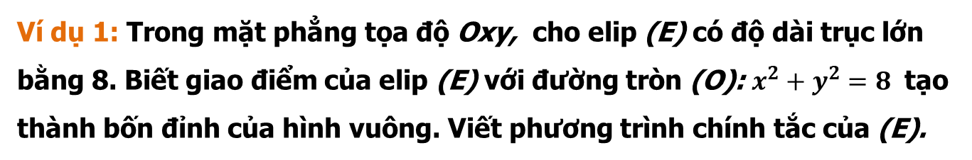

DẠNG 4
CÁC DẠNG KHÁC
Ví dụ 1: Trong mặt phẳng tọa độ Oxy, cho elip (E) có độ dài trục lớn bằng 8. Biết giao điểm của elip (E) với đường tròn (O): $x^{2}+y^{2}=8$ tạo thành bốn đỉnh của hình vuông. Viết phương trình chính tắc của (E).
Lời giải
Do độ dài trục lớn bằng 8 nên $\left(E\right): \frac{x^{2}}{16}+\frac{y^{2}}{b^{2}}=1, \left(0<b<4\right).$
Đường tròn $\left(O\right)$ có tâm $O\left(0;0\right)$, bán kính $R=2\sqrt{2}$
Gọi 4 giao điểm của $\left(O\right)$ và $\left(E\right)$ là 4 đỉnh của hình vuông $ABCD$.
Suy ra $OB=2\sqrt{2}⇒B\left(2;2\right)∈\left(E\right)⇒\frac{4}{16}+\frac{4}{b^{2}}=1⇒b^{2}=\frac{16}{3}$
Vậy $\left(E\right): \frac{x^{2}}{16}+\frac{y^{2}}{\frac{16}{3}}=1$.

Slide 21

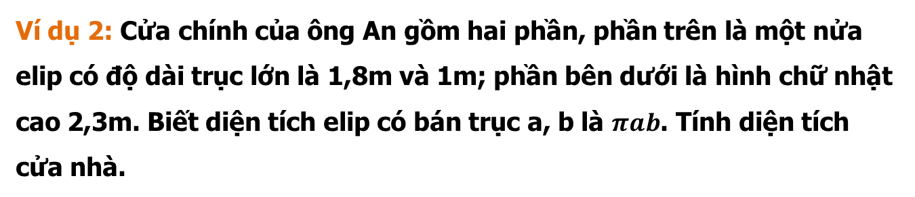
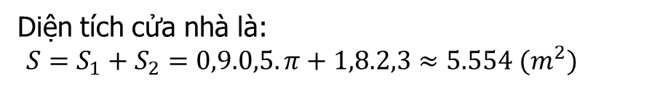
DẠNG 4
CÁC DẠNG KHÁC
Ví dụ 2: Cửa chính của ông An gồm hai phần, phần trên là một nửa elip có độ dài trục lớn là 1,8m và 1m; phần bên dưới là hình chữ nhật cao 2,3m. Biết diện tích elip có bán trục a, b là $πab$. Tính diện tích cửa nhà.
Lời giải
Diện tích nửa elip trên: $S_{1}=0,9.0,5.π$
Diện tích hình chữ nhật dưới: $S_{2}=1,8.2,3$
Diện tích cửa nhà là:
${S=S}_{1}+S_{2}=0,9.0,5.π+1,8.2,3≈5.554 (m^{2})$

Slide 22


V
TÓM TẮT BÀI HỌC
Phương trình chính tắc elip (E): $\frac{x^{2}}{a^{2}}+\frac{y^{2}}{b^{2}}=1$ với $a>b>0$.
Các yếu tố của elip
Tiêu cự $F_{1}F_{2}=2c$
Tiêu điểm $F_{1}(−c;0)$, $F_{2}(c;0)$
Đỉnh $A_{1}(−a;0)$, $A_{2}(a;0)$, $B_{1}(0;−b)$, $B_{2}(0;b)$
Độ dài trục lớn $A_{1}A_{2}=2a$
Độ dài trục nhỏ $B_{1}B_{2}=2b$
Tâm sai $e=\frac{c}{a}$
Phương trình đường chuẩn $x=±\frac{a}{e}$

